Slide 1
Riley Miller

Slide 2
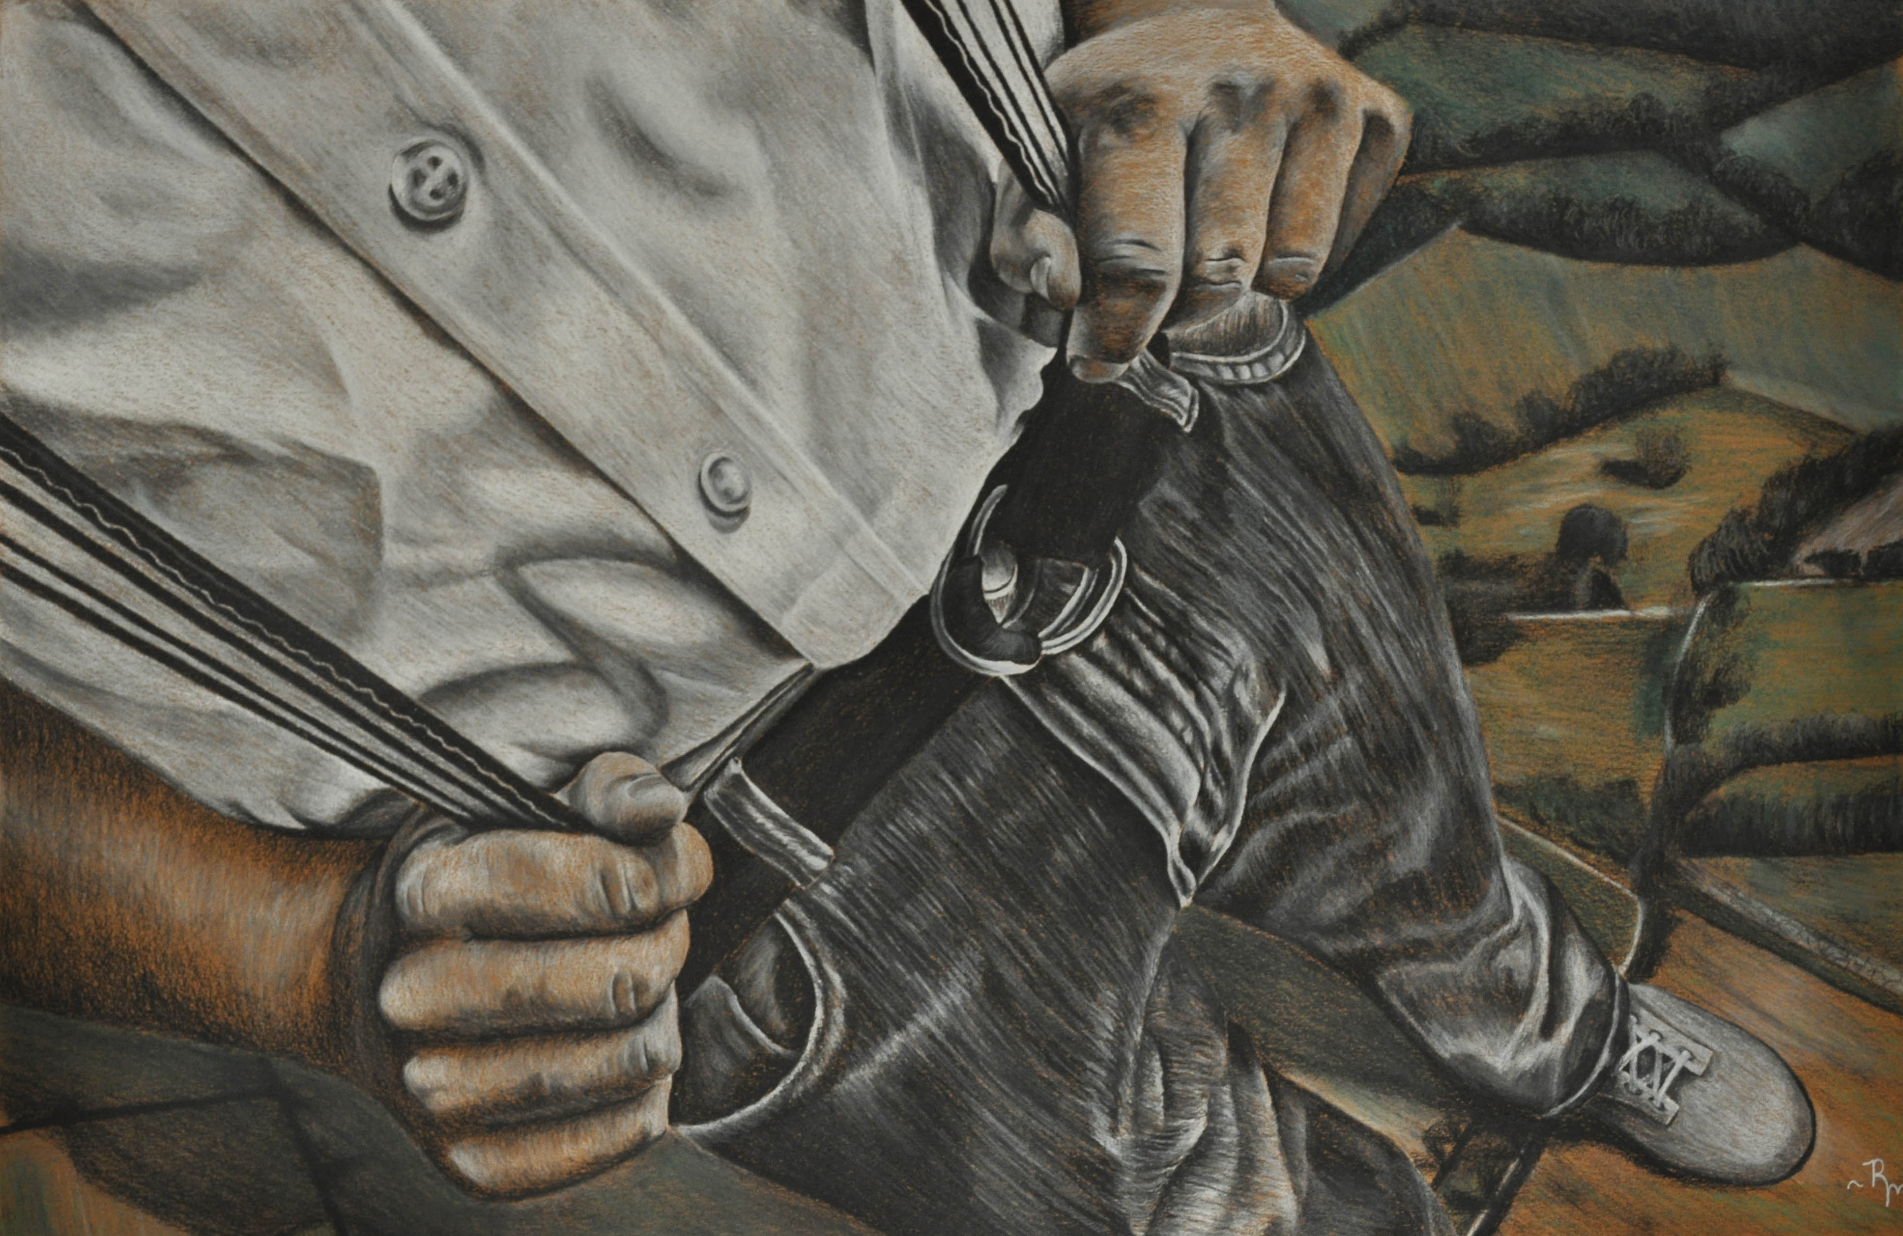

Slide 3
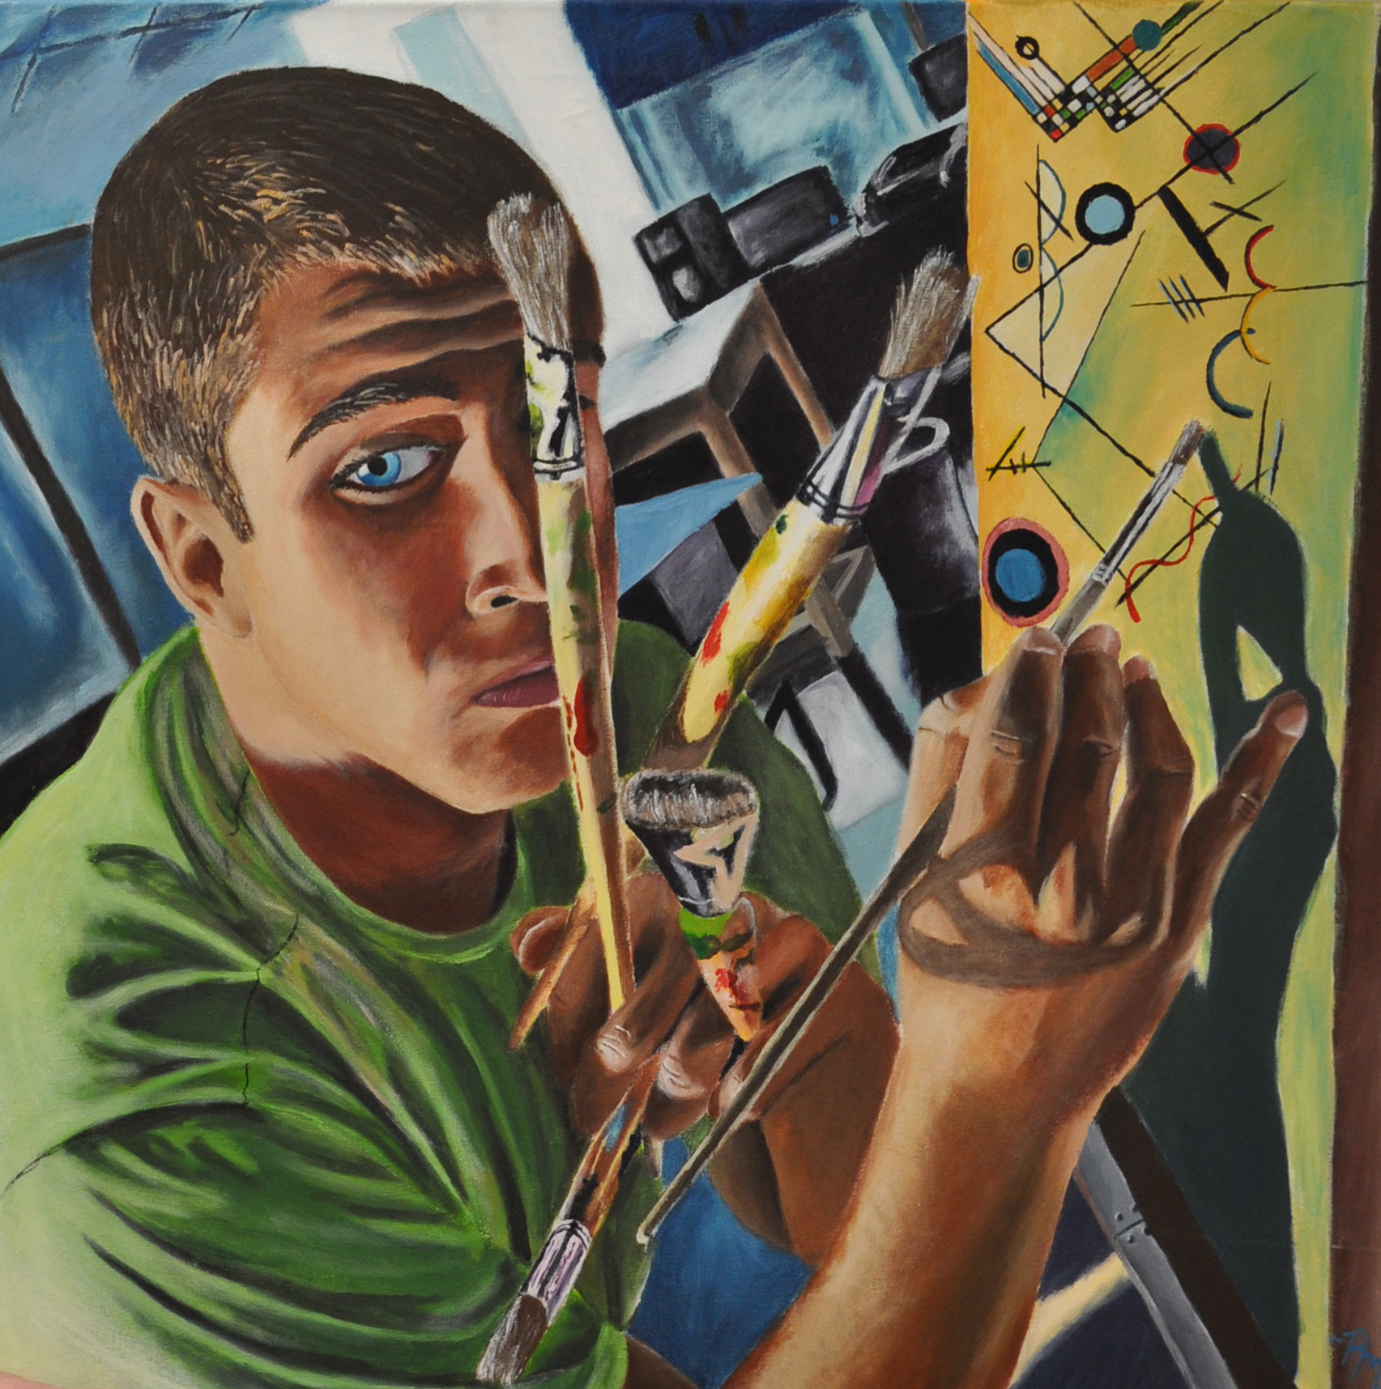

Slide 4
